Slide 1
GRADE: AMBIENTE GRÁFICO DE DESENVOLVIMENTO PARA ENSINO DE COMPUTAÇÃO GRÁFICA
Aluna: Natália Sens Weise
Orientador: Dalton Solano dos Reis

Slide 2
Roteiro
Introdução;
Objetivos;
Fundamentação Teórica:
Abstração do espaço 3D;
Computação Gráfica;
Fundamentos na criação de tutoriais;
Trabalhos Correlatos;
Versão Anterior do Software;
Requisitos;
Especificação;
Implementação;
Análise dos Resultados;
Conclusões e Sugestões.

Slide 3
Introdução
Continuação do projeto VisEdu-CG;
Dificuldade em abstração 3D por parte dos alunos;
Computação Gráfica.

Slide 4
Objetivos
Disponibilizar uma nova versão do projeto para ser utilizado na disciplina de Computação Gráfica na forma de material de apoio;
Específicos:
validar se o ambiente desenvolvido consegue representar objetos gráficos 3D definidos em um Grafo de Cena;
validar se estes objetos gráficos 3D podem ser manipulados por Transformações Geométricas;
avaliar se a utilização de exercícios, usando o ambiente desenvolvido, pode auxiliar no entendimento dos assuntos abordados em aula.

Slide 5
Fundamentação Teórica
ABSTRAÇÃO DO ESPAÇO 3D:
Settimy e Barral (2020);
Dificuldade abstração 3D – aprendizado de geometria raso;
Geometria é fundamental para aprender CG;
COMPUTAÇÃO GRÁFICA:
Manssour e Cohen (2006) – conceito de CG;
Outros assuntos devem ser abordados:
Grafo de cena;
Objetos gráficos;
Transformações geométricas homogêneas;
Câmera sintética;
Iluminação;
FUNDAMENTOS NA CRIAÇÃO DE TUTORIAIS:
Cieślak (2021) – Primeiro contato do usuário com a aplicação;
Ganha familiaridade;
Lista de oito dicas para montar um tutorial perfeito;
Exemplos: ser breve, entre cinco e nove etapas.

Slide 6
Trabalhos Correlatos
SCRATCHIM: UMA ABORDAGEM PARA O ENSINO DO PENSAMENTO COMPUTACIONAL
PARA CRIANÇAS DE FORMA REMOTA E DESPLUGADA
Referência | Rodrigues, Gomes e Carneiro (2022)
Objetivos | Material físico Pensamento computacional para crianças
Principais funcionalidades | Encaixar blocos para atingir o objetivo de cada tarefa proposta
Ferramentas de desenvolvimento | Blocos de materiais acessíveis e coloridos (exemplo: EVA)
Resultados e conclusões | Sucesso Alunos levaram muito tempo

Slide 7
Trabalhos Correlatos
JORNADA QUÍMICA GENIAL
Referência | Barros, Sousa e Viana (2022)
Objetivos | Ensinar sobre a tabela periódica
Principais funcionalidades | Três trilhas: Germânio (Ge) – memorizar elemento; Níquel (Ni) – relacionar com cotidiano; Alumínio (Al) – relacionar posição da tabela com características
Ferramentas de desenvolvimento | Web – Next.js e React,js
Resultados e conclusões | Alto desempenho – alcançaram aprendizado Sentimento de satisfação por parte dos alunos

Slide 8
Trabalhos Correlatos
ORBITANDO: UMA PLATAFORMA PARA ENSINO DE ASTRONOMIA DE OUTRO MUNDO
Referência | Siedler et al. (2022)
Objetivos | Ensinar astronomia de forma mais interessante Plataforma que ensinasse astronomia
Principais funcionalidades | Primeiro jogo: apresenta dois módulos, Professor e Aluno: Professor posta atividades, Aluno as faz e visualiza resultados e conteúdos Segundo jogo: dinâmica de fases (planetas). Tarefas para chegar no próximo planeta e ler as informações Terceiro jogo: com RA – visualiza planetas em 3D sobre o card, sem RA – vê o planeta em 2D
Ferramentas de desenvolvimento | Primeiro jogo: HyperText Markup Language 5 (HTML5), JavaScript, NodeJS e MongoDB Segundo jogo: Unity Terceiro jogo: Unity e Vuforia
Resultados e conclusões | Mais interesse e aprendizado Alunos se ajudaram no segundo jogo

Slide 9
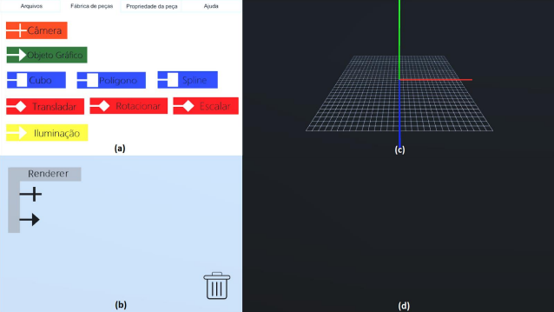
Versão Anterior do Software
Tutorial de sete passos;
Quatro telas: Fábrica de Peças, Renderer, Ambiente Gráfico e Visualizador;
Nove tipos de objetos/componentes de cena;
Faltou Spline, Polígono, propriedades da Câmera, tutorial limitado.
Fonte: Buttenberg (2020)

Slide 10
Requisitos
Requisitos Funcionais da Ferramenta
RF01 | permitir que o usuário possa seguir um tutorial para auxiliar o entendimento da ferramenta
RF02 | permitir que o usuário possa arrastar as peças e editar suas informações conforme for desejado
RF03 | permitir que o usuário possa mexer no tema da aplicação (modo claro ou escuro) conforme melhor lhe agradar
RF04 | permitir que o usuário possa fazer uso da câmera com todas as suas propriedades.
RF05 | permitir que o usuário possa realizar exercícios pré-definidos, a fim de treinar seus conhecimentos adquiridos
RF06 | permitir que o usuário saiba se acertou o exercício de treinamento ou não e, caso tenha acertado, qual foi a porcentagem desse acerto
RF07 | permitir que o usuário possa importar e exportar a cena criada com as peças em formato JSON

Slide 11
Requisitos
Requisitos Não Funcionais da Ferramenta
RNF01 | utilizar o motor de jogos Unity em conjunto com a IDE Visual Studio
RNF02 | utilizar a linguagem de programação C# para implementação
RNF03 | ser desenvolvido para plataforma web

Slide 12
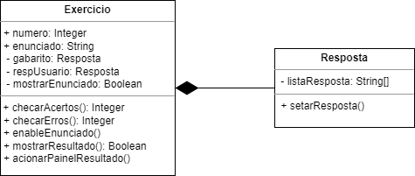
Especificação
Diagrama de classes: Exercício e Resposta
Redundância: lista pronta

Slide 13
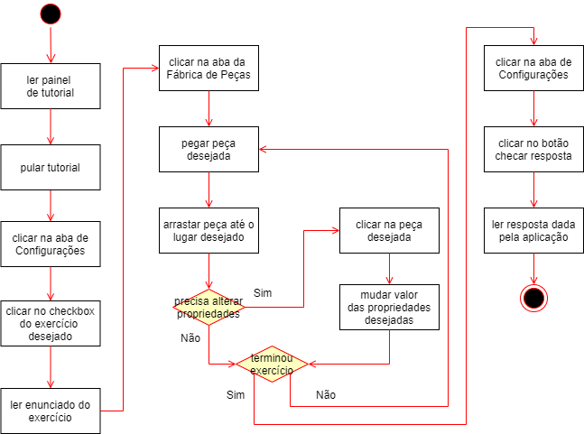
Especificação
Diagrama de atividades:
realizar exercício

Slide 14
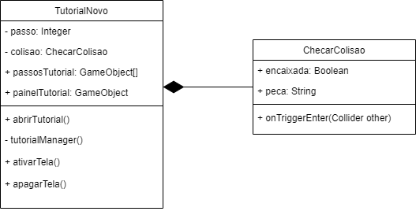
Especificação
Diagrama de classes: TutorialNovo e ChecarColisao

Slide 15
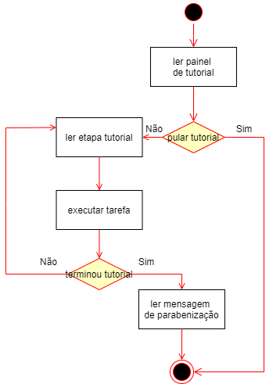
Especificação
Diagrama de atividades:
realizar tutorial

Slide 16
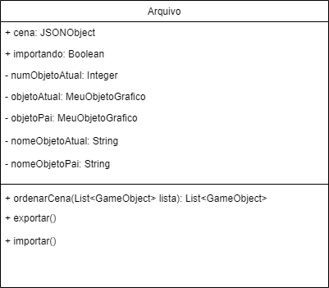
Especificação
Diagrama de classes: Arquivo

Slide 17
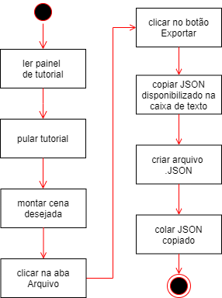
Especificação
Diagrama de atividades:
exportar cena em formato JSON

Slide 18
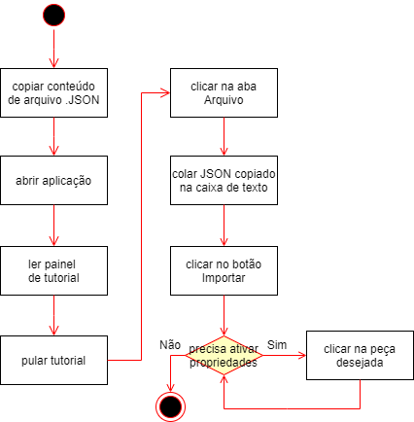
Especificação
Diagrama de atividades:
importar cena em JSON

Slide 19
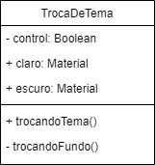
Especificação
Diagrama de classes: TrocaDeTema

Slide 20
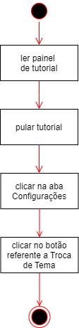
Especificação
Diagrama de atividades:
trocar tema

Slide 21
Implementação
Softwares:
Unity 2022.1.13f;
IDE Visual Studio 2019 16.11.34;
Draw.io 1.0 e Paint 3D;
Principais funcionalidades:
Tutorial;
Troca de tema;
Exercícios;
Importação/Exportação;
Hierarquia de objetos.

Slide 22
Implementação
Tutorial
Seguiu as dicas apontadas por Cieślak (2021);
Telas foram criadas a partir de imagens já existentes dentro do projeto com o software Paint 3D;
Dois tutoriais de nove etapas cada: oito são ações e uma é parabenização;
Um ensina como montar uma cena básica e o outro ensina como montar hierarquia pai-filho.

Slide 23
Função principal da classe TutorialNovo
public void abrirTutorial() { switch (passo) { case 0 when render.activeSelf && !grade.isOn: case 1 when colisao.encaixada && colisao.peca == "Camera": case 2 when colisao.encaixada && colisao.peca == "Objeto": case 3 when colisao.encaixada && colisao.peca == "Iluminacao": case 4 when colisao.encaixada && colisao.peca == "Cubo": case 5 when colisao.encaixada && colisao.peca == "Escala": case 6 when escala.activeSelf && escalarTexto.text == "3": case 7 when Global.listaEncaixes.Count == 0: tutorialManager(passosTutorial); break; case 8: StartCoroutine(apagarTela(passosTutorial[passo])); StartCoroutine(apagarTela(painelTutorial)); passo = 0; grade.isOn = true; break; } }

Slide 24
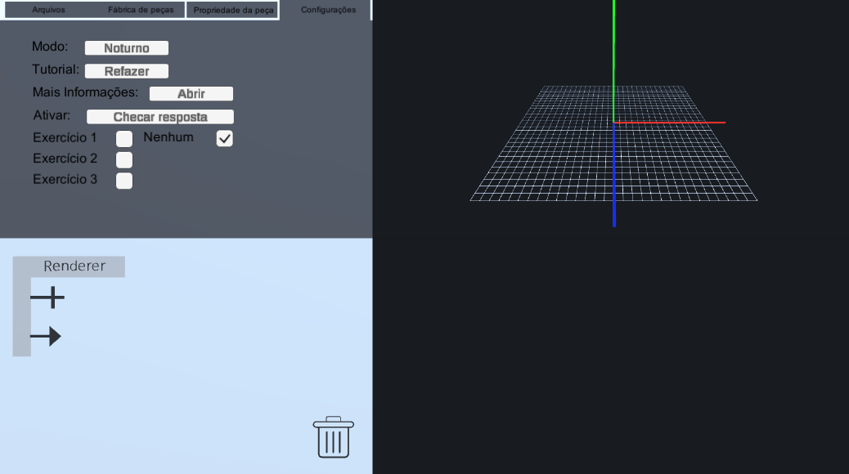
Implementação
Troca de Tema:
Troca apenas do background;
Problemas na troca da cor das letras.
GRADE no modo noturno

Slide 25
Implementação
Exercícios:
Três atividades;
Mensagens:
Verifique a ordem das peças em cena ou se alguma está faltando;
Verifique se as propriedades mencionadas no enunciado foram alteradas corretamente.

Slide 26
Implementação
Importação/Exportação de cena:
Exportar:
Aba Arquivo – Exportar;
SimpleJSON;
WebGL Copy And Write;
Importar:
Aba Arquivo – Importar;
Clicar nas peças para ativar as propriedades visualmente.

Slide 27
Exemplo de cena exportada em JSON
{ "CameraP": { "nome": "Câmera", "posicao": ["100","300","300"], "lookAt": ["0","0","0"], "fov": "45", "near": "100", "far": "600", "posPeca": [696.351135253906, 624.93212890625, -870.424987792969] }, "ObjetoGraficoP": { "nome": "ObjetoGraficoP", "ativo": true, "children": [ { "Cubo": { "nome": "Cubo", "tamanho": ["2","2","2"], "posicao": ["0","0","0"], "cor": "RGBA(1.000, 0.000, 0.000, 1.000)", "textura": "FURB", "ativo": true, "posPeca": [697.420593261719, 618.979125976563, -870.424987792969] } }, { "Iluminacao": { "nome": "Iluminacao", "tipoLuz": "Ambiente", "posicao": ["100","300","0"], "cor": "RGBA(1.000, 1.000, 1.000, 1.000)", "ativo": true, "posPeca": [698.855163574219, 613.408264160156, -870.403076171875] } } ], "posPeca": [697.301147460938, 621.630798339844, -870.403076171875] } }

Slide 28
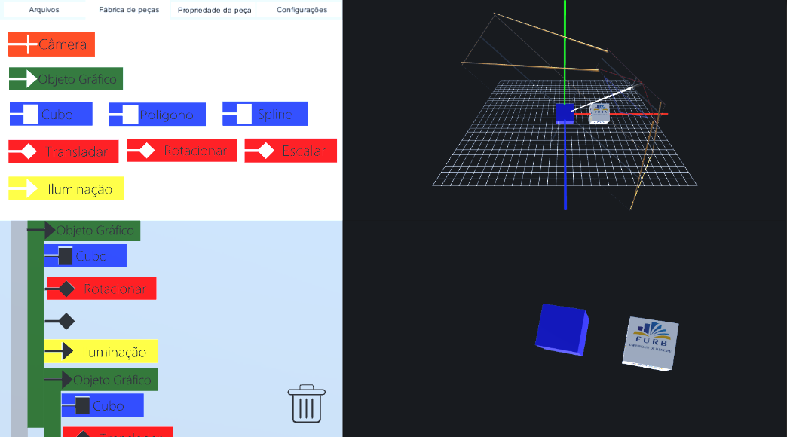
Implementação
Hierarquia de objetos
Permite que o usuário possa fazer com que um objeto gráfico tenha um filho, fazendo com que o objeto filho herde as propriedades da matriz de transformação do pai.
Exemplo de cena com hierarquia pai e filho

Slide 29
Análise dos Resultados
Testes de funcionalidade saíram conforme esperado;
Analisando as respostas obtidas pelo questionário, grande maioria conseguiu usar a ferramenta e acredita que ela seja muito útil no aprendizado de CG;
Diversos pontos positivos e negativos foram apontados pelos alunos, além de sugestões.

Slide 30
Pontos positivos da aplicação apontados pelos alunos de CG
Palavras-chave/termos usados para descrever a aplicação | Qtd. ocorrências
Fácil/simples/prática de usar | 10
Facilitou no entendimento/aprendizado dos assuntos abordados em aula | 10
Intuitiva/fácil de entender | 9
Visualização 3d/ apoio visual ajuda a entender/visualização da cena | 8
Scracth/sketch/drag-drop das peças/interação com a cena | 6
Educativa/didática | 4
Exercícios bons para fixação de conteúdo/exercícios interessantes e correspondem ao assunto de cg | 2
Web | 2
Tutorial ajuda muito | 2
Divertido | 2
Rápida | 2
Interessante | 2
Funcional | 1
Leve | 1
Legal | 1
Permite autoavaliação e revisão de conteúdo | 1

Slide 31
Pontos negativos da aplicação apontados pelos alunos de CG – parte 1
Palavras-chave/termos usados para descrever a aplicação | Qtd. ocorrências
Texto fica invisível no campo de texto das propriedades após o uso da tecla backspace | 19
Visual pouco elaborado/baixa resolução/problemas na responsividade | 4
Problemas na acentuação de palavras | 3
Bug na porcentagem de acerto do exercício quando clica mais de uma vez no botão | 3
Bugs | 3
Quando há muitos objetos em cena, demora para fazer a rolagem de tela | 2
Aplicação um pouco travada | 2
Visualização dos ângulos dos objetos está presa | 2
Funcionamento da câmera é estranho/complicado de entender | 2
Textos pequenos | 1
Poderia utilizar o localStorage para armazenar informações de sessão do usuário. | 1
Não é mostrado ao usuário qual o intervalo de números que podem ser inseridos nas propriedades | 1
Deveria ter uma explicação mais detalhada sobre as outras funcionalidades da aba Configurações | 1
Modo escuro restrito a apenas uma das quatro janelas | 1
Na hierarquia pai-filho, quando o filho já herdou algo do pai e é clicado no filho para editar, ele perde na visualização o que herdou do pai e é preciso clicar novamente no pai para a propriedade reaparecer na visualização | 1
Tutorial não permite pular etapas | 1

Slide 32
Pontos negativos da aplicação apontados pelos alunos de CG – parte 2
Palavras-chave/termos usados para descrever a aplicação | Qtd. ocorrências
Métricas de avaliação dos exercícios são confusas | 1
O check sai do checkbox do exercício selecionado quando o botão de checar é clicado | 1
Os enunciados dos exercícios podem ser confusos para alguns, deveria ter dicas de como resolver | 1
Visualização não renderiza | 1
Confusa | 1
Talvez mais exercícios em sala de aula | 1
Importação não aplica propriedades corretamente, mesmo estando certo no JSON | 1
Bug na exclusão de objetos | 1
Tela de visualização dos objetos é pequena | 1
A aplicação não permite o acesso ao gabarito | 1

Slide 33
Sugestões para a aplicação apontadas pelos alunos de CG
Termos e elogios usados/dados para descrever a aplicação | Qtd. ocorrências
Ficará ótimo se arrumar bugs anteriormente apontados | 4
Melhorar modo noturno | 3
Parabéns pelo trabalho! | 2
Corrigir bug dos inputs das propriedades | 2
Fazer uso de setas no tutorial para indicar onde encaixar as peças, onde pegá-las, fazendo com que fique mais fácil e interativo | 2
Remover Spline e Polígono da Fábrica de Peças, visto que não funcionam | 1
Permitir acesso ao gabarito dentro da aplicação | 1
Poder mover objetos utilizando o mouse como na Unity | 1
Arrumar bugs | 1
Aumentar tela de visualização | 1
Arrumar acentuação | 1

Slide 34
Comparação entre os correlatos e aplicação desenvolvida
Características\Trabalhos | Scratchim (Rodrigues; Gomes; Carneiro, 2022) | GeNiAl (Barros; Sousa; Viana, 2022) | OrbitAndo (Siedler et al., 2022) | GRADE
Existe interação por meio de peças | X |  |  | X
É um software educacional |  | X | X | X
Apresenta exercícios para validação | X | X | X | X
Apresenta tutorial explicando o seu uso | X |  |  | X
Apresenta conteúdos teóricos | X |  | X | X
Possui acesso off-line | X |  | X | Apenas após carregamento completo da página
Foi desenvolvido em Unity |  |  | Dois dos três jogos | X
Disponibilidade | Físico | Web | Multiplataforma | Web

Slide 35
Conclusões e Sugestões
Satisfação por parte dos alunos;
Evolução ao longo dos exercícios;
Softwares escolhidos foram adequados e empenharam bem seu papel;
Polígono e Spline não foram implementados e Câmera deixou a desejar.

Slide 36
Conclusões e Sugestões
Possíveis extensões:
construir as peças Spline e Polígono;
fazer com que as propriedades LookAt, Near e Far da Câmera funcionem de forma satisfatória;
corrigir validação dos campos de propriedades para que o texto não perca a visibilidade;
corrigir cálculo da porcentagem de acertos dos exercícios;
arrumar as propriedades das peças, para que não seja necessário clicar nelas quando forem importadas nem herdadas;
fazer um esquema de temporização ao longo do exercício e, quando o aluno estiver levando muito tempo para fazer, disponibilizar acesso a dicas de como resolver;
trazer o modo noturno para a tela de Renderer;
trazer setas indicando o caminho durante o tutorial.

